Slide 1
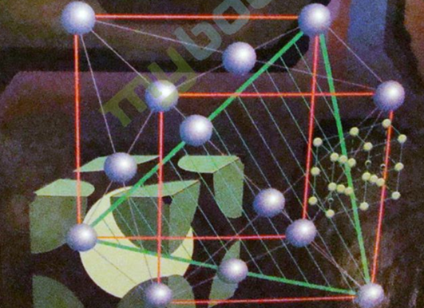
-
Архітектурно-
Дизайнерське
Матеріалознавство
но-д
Підготувала
к.п.н. Гервас О.Г

Slide 2
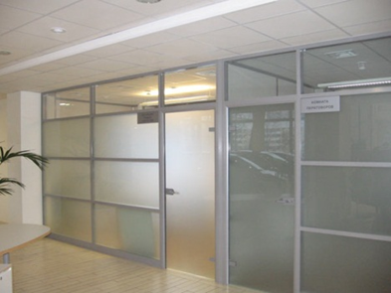
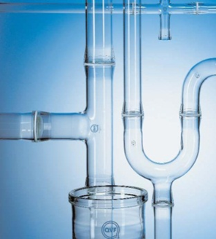
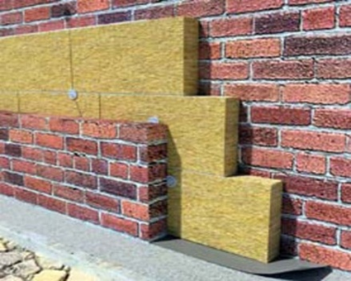
Вироби зі скла:
- пустотілі скляні блоки - застосовуються для скління переходів між будівлями, сходових клітин і т.п .;
- профільне скло - застосовується для спорудження перегородок;
- скляні труби - основне застосування в хімічній промисловості; - скляна вата - матеріал, що складається з тонких гнучких ниток (5 6мкм) - застосовується як тепло- і звукоізоляційний матеріал, заповнювач для легких штукатурних розчинів, для виробництва склопластиків;

Slide 3
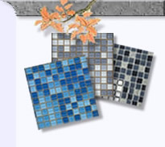
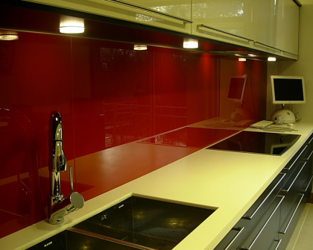
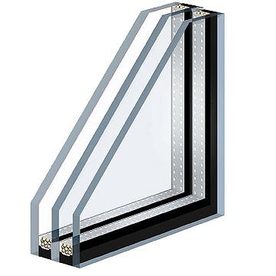
- плитки «склокремнезіт» - кольорові непрозорі плити, що імітують структуру полірованих гірських порід, одержувані плавленням з гранул, які застосовуються для облицювання фойє та вестибюлів громадських будівель; - скляна емальована плитка з розмірами 150х150 мм і 10х75 мм, нарізана з відходів листового скла - застосовується для облицювання стін приміщень з підвищеними санітарно - гігієнічними вимогами, або з підвищеною кислотно – лужним агресивним середовищем; - склопакети - це елементи з двох або трьох листів скла з проміжками 15 - 20 мм, з'єднаних між собою герметично по периметру - застосовуються для скління будівель, при цьому вони практично не замерзають, не пітніють, їх застосування здешевлює процес скління і знижує витрату деревини в 1,5-2 рази.

Slide 5
ДЕРЕВИНА
Позитивні властивості:
- високий коефіцієнт конструктивної якості, - мала теплопровідність, - легкість обробки, - технологічність, - висока морозостійкість, - стійкість до багатьох хімічних реагентів
Істотні недоліки:
- горить і гниє, - жолобиться і розтріскується при зміні вологості і температури, - гігроскопічна, -існує цілий ряд вад будови, - руйнується комахами.

Slide 6
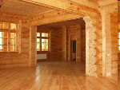
За ступенем переробки деревини розрізняють: - лісові матеріали, отримані тільки шляхом механічної обробки стовбура дерева (колоди, брус, пиломатеріали); - готові вироби і конструкції заводського виготовлення (збірні будинки та деталі, клеєні конструкції); - синтетичні матеріали, отримані глибокою переробкою деревини (целюлоза, деревно - волокнисті і деревно - стружкові плити, фанера, арболіт і т.д.).

Slide 7
Захист деревини від гниття, поразки комахами і загоряння
ЗАХИСТ ВІД ГНИТТЯ - оберегти деревину від зволоження (ізоляція від грунту, спорудження провітрювати каналів, захист від атмосферних опадів).
- деревину просочують антисептиками - хімічними речовинами, які вбивають гриби або створюють середовище, в якій вони не можуть існувати. ВИМОГИ ДО АНТИСЕПТИКІВ: - висока токсичність до дереворуйнуючих грибам з одночасною нешкідливістю для людей і тварин;
- здатність зберігати високу токсичність протягом заданого терміну;
- легко проникати в деревину, не погіршуючи її фізико-механічних властивостей, не викликаючи корозію її металевих кріплень;
- не мати неприємного запаху, мати стійкість при підвищених температурах;
- повинні бути відносно дешеві і не дефіцитні.

Slide 8
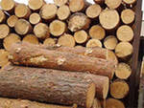
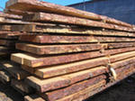
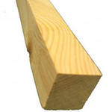
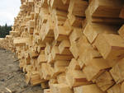
Лісоматеріали та вироби з деревини
ЛІСОМАТЕРІАЛИ. а) Круглі лісоматеріали - колоди (d> 12 см), подтоварник (d = 8..11 см), жердини (d = 3 ... 7 см). б) Пиломатеріали, одержувані поздовжнім розпилюванням колод. Це дошки і бруски обрізні і необрізні, бруси і шпали.

Slide 10
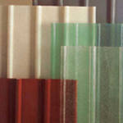
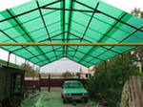
Конструкційно-оздоблювальні матеріали
СКЛОПЛАСТИКИ - листові матеріали, що містять в якості наповнювача склотканину або скловолокно, в якості сполучного - поліефіри, фенолформальдегідні або епоксидні смоли, що твердіють при нагріванні в тривимірні структури. Завдяки високому армуючому ефекту заповнювача ці пластики мають підвищену міцність. Застосування: декоративне зовнішнє облицювання, влаштування покрівель, для виготовлення ванн, раковин, труб, хімічних апаратів.

Slide 11
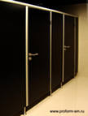
ДСП - деревно-стружкові плити, які містять в якості наповнювача деревні стружки, а в якості сполучного - карбамідні термореактивні полімери. ДСП можуть бути облицьовані декоративними плівками, плитками або офанеровани. Застосування: каркасні і щитові стіни і перегородки, в меблевій промисловості.

Slide 12
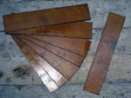
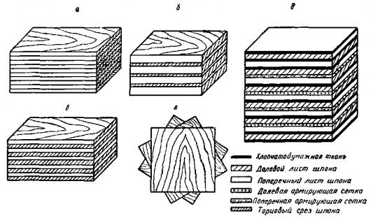
Деревинношаруватий пластик містить в якості наповнювача деревний шпон, в якості сполучного - фенолформальдегідні смоли. Це більш міцний і більш водостійкий матеріал, ніж ДСП, застосування аналогічне. І той і інший матеріал дещо токсичні.

Slide 14
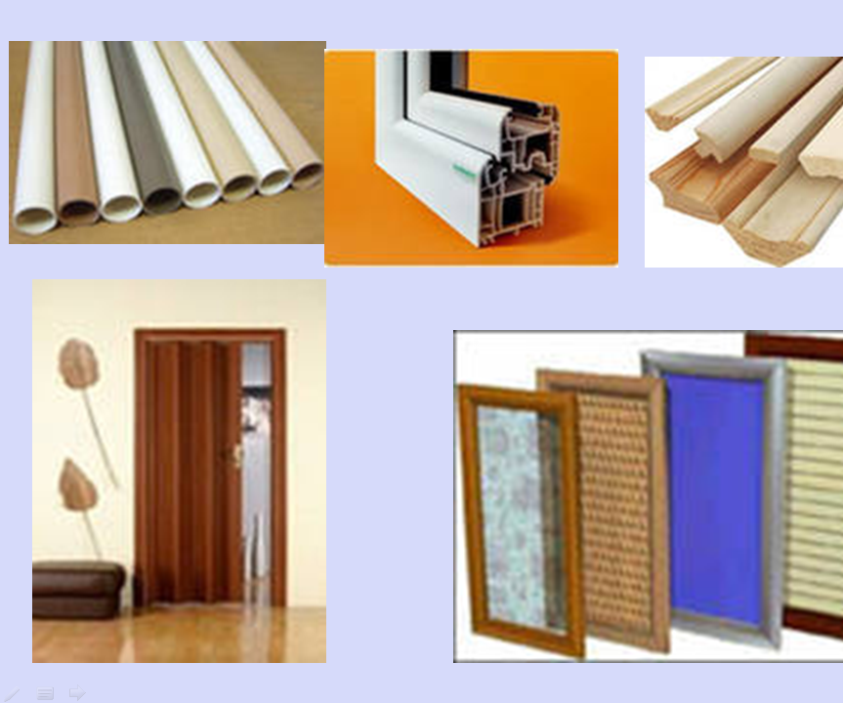

Slide 15
БУДІВЕЛЬНІ МАТЕРІАЛИ В ОЗДОБЛЕННІ БУДІВЕЛЬ РІЗНИХ АРХІТЕКТУРНИХ СТИЛІВ

Slide 17
Архітектурний стиль
ансамбль фасадних композицій і прийомів в побудові різних планів будівлі.
При створенні архітектурного стилю особлива увага приділяється матеріалам, що використовуються в будівництві, формам обробки, декоративному оформленню зовнішніх фасадів та інтер'єру внутрішніх приміщень.

Slide 18
ОСНОВНІ СТИЛІ
Ампір
Готика,
Бароко,
Класицизм,
Конструктивізм,
Модерн,
Постмодернізм,
Неокласицизм,
Ренесанс,
Еклектика,
Неоготика
Рококо.

Slide 20
Готичний стиль
Цьому стилю притаманні стрілчасті, віялові склепіння, ребристі і вертикальні, що рвуться до неба лінії, арки, що переходять в стовпи, кесонні стелі, витягнуті, часто вітражні вікна. Будинок в готичному стилі відрізняється різким «скелетом»; його кольори - жовтий, коричневий, червоний, синій. В якості будівельних матеріалів використовують і камінь, і дерево, бо стиль формувався в різних обставинах. Будинок з готичним «обличчям» - строгий, графічно-чіткий і похмуро-урочистий!

Slide 25
Класицизм
Пропорційні, симетричні форми, що гармоніюють один з одним.
Наявність декоративних складових в обробці, наприклад, колон і балюстрад. Але вони тільки доповнюють зовнішній вигляд і не є химерними.
Використання натуральних матеріалів для оформлення фасаду. Це природний камінь або штукатурка для фасаду, натуральна черепиця для обробки покрівлі, ковані огорожі і додаткові елементи на фасаді.

Slide 26
БАРОКО
Цей химерний стиль показує всю красу будови і підкреслює добробут його власника. На даний момент в будівництві таке оздоблення фасаду використовується нечасто, зазвичай вітаються тільки окремі її елементи:
Велика кількість декоративних складових, наприклад, пілястр, скульптур, позолоти і інших елементів, які вказують на високий статус власника нерухомості. Використання в обробці фасаду переважно матеріалів пастельних відтінків, які поєднуються з темно-зеленим, бордовим і червоним.

Slide 30
МОДЕРН
Цей стиль, що з'явився на рубежі XIX і XX століть, має і зараз безліч шанувальників, яким до душі його витіюваті химерні форми. Модерн не є сильно строгим, але і не виглядає химерно, він вимагає у всьому дотримання міри. У формі віконних і дверних прорізів будівель такого стилю проявляються вигнуті лінії, які також характерні і для покрівлі. Симетрія тут не головне, вперед виходить природність оформлення. В облицюванні фасадів будинків в стилі модерн застосовують безліч оздоблювальних матеріалів, в тому числі і сучасні. Особливе місце займає глазурована керамічна плитка, вітражі та мозаїка.

Slide 32
МІНІМАЛІЗМ
Цей стиль оформлення фасадів зараз на піку популярності. Він припускає наявність тільки важливих, значимих деталей, без зайвої декоративності і химерності. Будівлі в стилі мінімалізм, як і їх облицювання, відрізняються простими формами з чіткими кордонами. Ось особливості, які притаманні обробці фасаду будинку в такому стилі:
Лаконічність
Сполучуваність всіх елементів
Строгість форм і їх геометрична простота.
Переважні матеріали облицювання фасаду - дерево, скло, камінь і подібні. Світлі відтінки колірної гами в єдиному поєднанні, без яскравих акцентів. Великі вікна, вбудоване підсвічування і максимум відкритого простору.

Slide 33
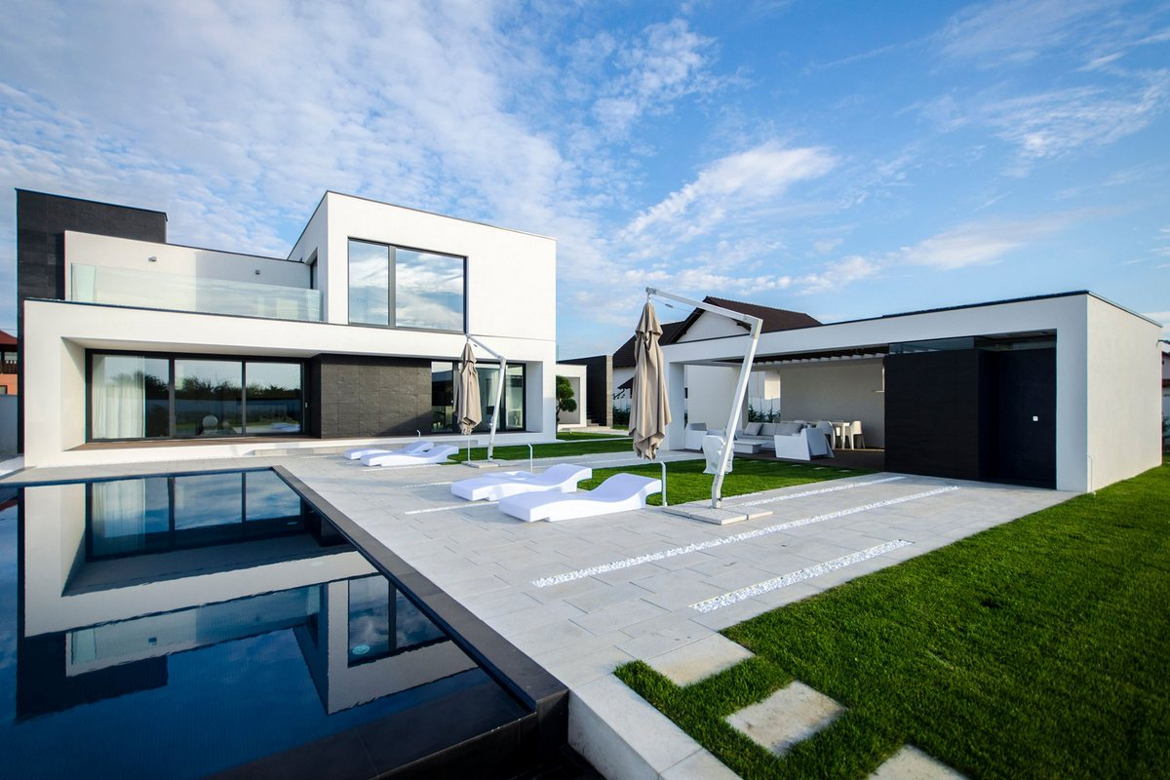

Slide 34
ХАЙ-ТЕК
Зазвичай хай-тек поєднують з фасадами в стилі мінімалізм. Виступаючі деталі споруди, максимальне скління, простота ліній і форм - все це хай-тек в архітектурі. Основними кольорами фасаду хай-тек є всі відтінки сірого і металік. Вони є сучасними, тому ідеально доповнюють таке облицювання. Обов'язково в оформленні фасаду приватного будинку стиль хай-тек мається на увазі використання сучасних інженерних рішень. Як матеріал для оформлення фасаду застосовуються різні типи штукатурки, причому не забороняється їх комбінування для отримання цікавого ефекту. Акцент в основному робиться на скляних конструкціях, які можуть стати не тільки частиною вікон, а й спостерігаються навіть на даху.

Slide 36
ЯПОНСЬКИЙ СТИЛЬ
Візитною карткою будинку цього напрямку є практично плоска покрівля з виступаючими з усіх боків злегка вигнутими частинами. Поверхи будинку, як правило, розрізняються по висоті, що створює ефектний зовнішній вигляд. Вікна будинку в японському стилі необхідно прикрасити жалюзі або віконницями, які нагадують виконані з бамбука. Фасад прикрашається живими рослинами, які підвішуються в кашпо.
В якості оздоблювального матеріалу може служити що завгодно. Оптимальними варіантами стануть дерево, декоративна штукатурка і натуральна черепиця. Тут важливий не тип матеріалу, а його компоновка таким чином, щоб вийшло правильний напрямок. Фасад японського будинку обов'язково прикрашається по аналогії з фахверком темними каркасними елементами. Але в східному варіанті вони завжди утворюють квадрат або прямокутник. Такі акцентні деталі виконуються шляхом монтажу декоративних балок або викладенням з плитки або каменю В якості оздоблювального матеріалу може служити що завгодно, якими прикрашається цоколь будівлі

Slide 39
ЕКОСТИЛЬ (Глемпінги)
Chateaux Dans Les Arbres
Relax Park Verholy (Полтава)

Slide 40
КОНСТРУКТИВІЗМ

Slide 41
КІТЧ

